Slide 1
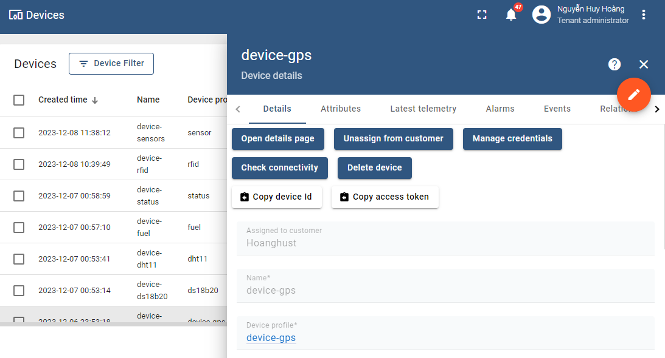
Access Token
Các Device được tạo thành công

Slide 2
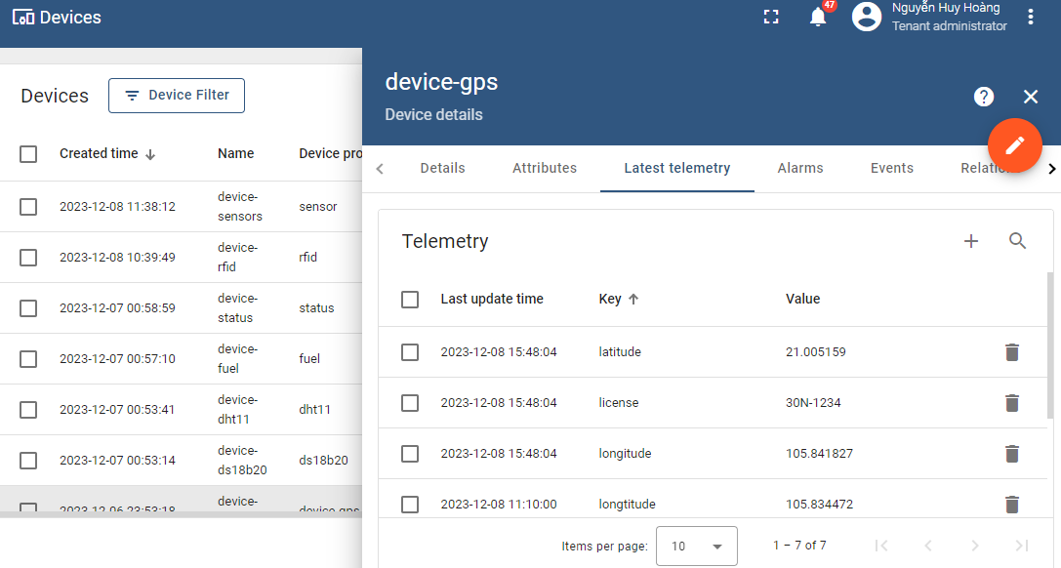
Các bản tin nhận được

